Slide 1
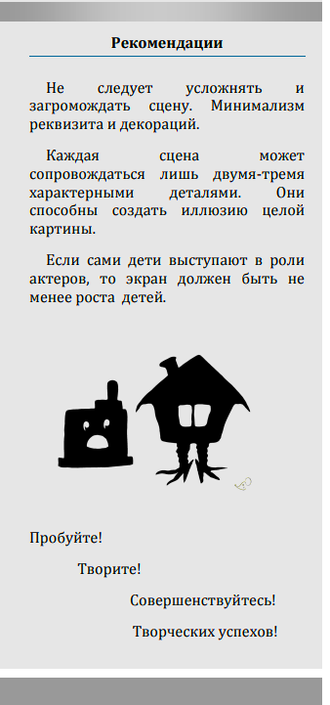
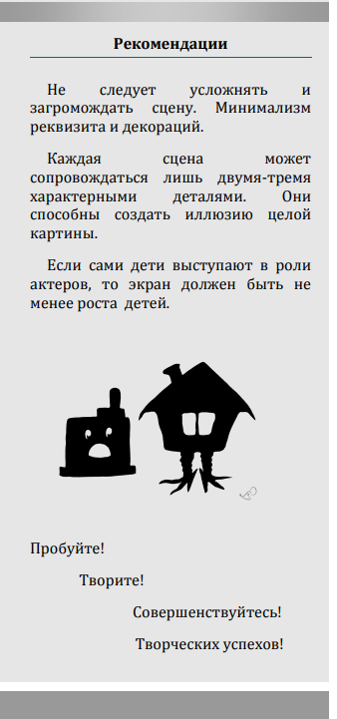
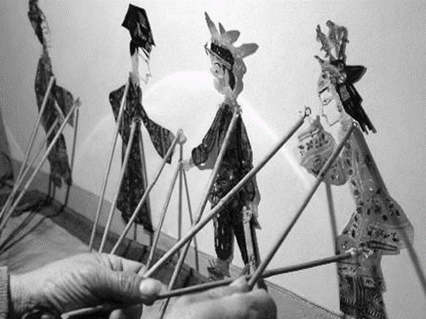
Рекомендации
История создания
История создания
Первые театры теней возникли ещё во II тысячелетии до н.э.
Родиной искусства считается Китай.
Марионеток делали из тонкой кожи, бумаги, а фигурки управлялись с помощью бамбуковых, деревянных или металлических палочек.
Первые театры теней возникли ещё во II тысячелетии до н.э.
Родиной искусства считается Китай.
Марионеток делали из тонкой кожи, бумаги, а фигурки управлялись с помощью бамбуковых, деревянных или металлических палочек.
Театр теней

